Slide 1
Introdução à Psicologia
010 | Estruturalismo
Marcos Lima

Slide 2
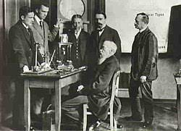

Emergência da psicologia moderna
Wilhelm Wundt, após fundação do laboratório de Leipzig, em 1879
Por quê?

Slide 3
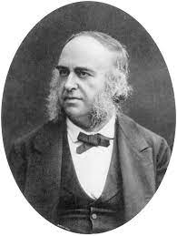
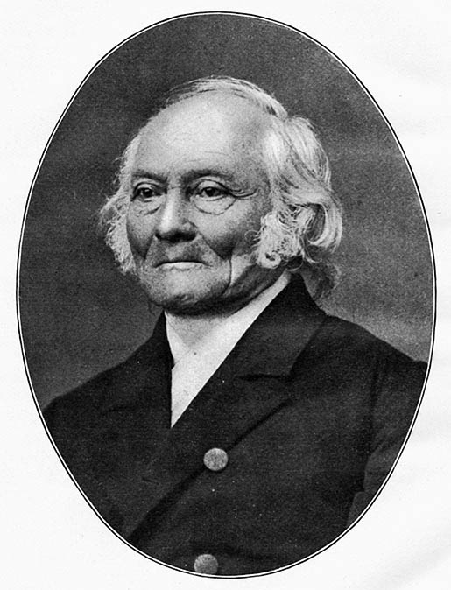
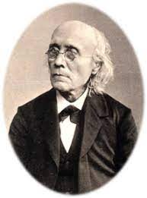
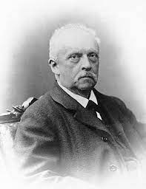
Emergência da psicologia moderna
Paul Broca
(1824–1880)
Ernst Weber
(1795–1878)
Gustav Theodor Fechner
(1801–1887)
Hermann von Helmholtz
(1821–1894)
Elements of Psychophysics (Fechner, 1860)

Slide 4
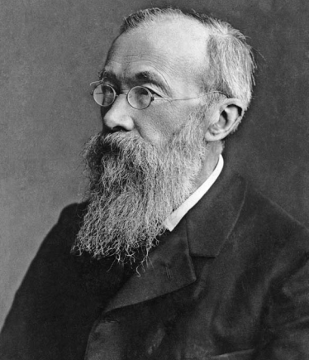
Linha do tempo
Wundt deliberamente buscou estabelecer a psicologia como novo ramo científico
Contributions to the Theory of Sensory Perception (1858–1862)
Principles of Physiological Psychology (1873–1874)
Laboratório de Leipzig (1879)
Criação do periódico Philosophical Studies (1881)
Treino de novos pesquisadores
Cultural Psychology (10 volumes; 1900–1920)
Wilhelm Wundt
(1832–1920)

Slide 5
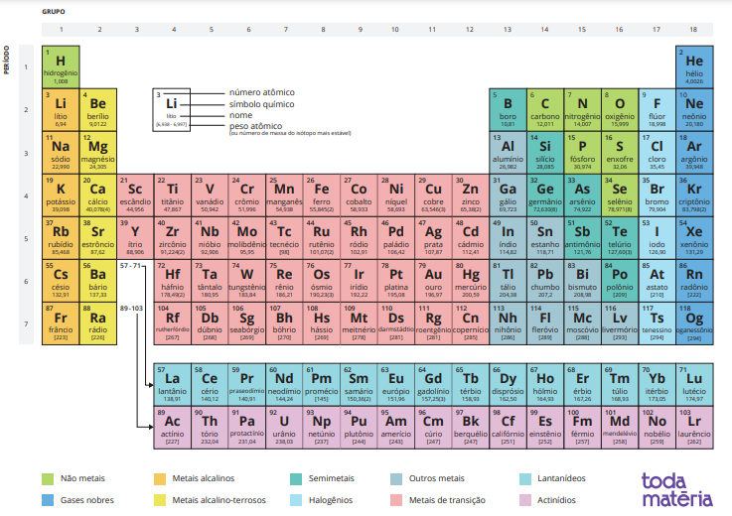
A nova ciência psicológica
Wilhelm Wundt
(1832–1920)

Slide 6
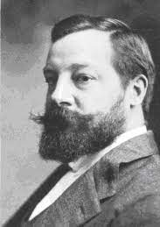


Wilhelm Wundt × Edward B. Titchener
 | Wundt | Titchener
Introspecção | Predominantemente quantitativa | Predominantemente qualitativa
Organização dos elementos | Via apercepção (ativa) | Via associação (passiva)

Slide 7
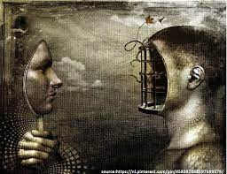
Críticas
Introspecção (ao método)
Relato modifica a experiência consciente
Como interpretar introspecções discrepantes?
Ausência de uma “linguagem introspectiva”
Estruturalismo (ao programa de pesquisa)
Artificialidade
Busca responder à pergunta incorreta
Programa de pesquisa restrito

Slide 8
Legado
Certas formas de introspecção estão presentes na pesquisa moderna
Relatos verbais, protocolo “pense em voz alta”, inventários
Exemplo: julgamentos de preferência
Tradição moderna de estudo decompõem processos psicológicos
Percepção, atenção, aprendizagem, memória
Exemplo: efeitos de atenção dividida sobre o desempenho

Slide 9
Introdução à Psicologia
Até o próximo vídeo! ☺

